Slide 1

Tiết 6
Thưởng thức âm nhạc: Dân ca một số vùng miền Việt Nam-
Ôn tập bài hát Đi cấy
Thể hiện tiết tấu và ứng dụng đệm cho bài hát

Slide 2
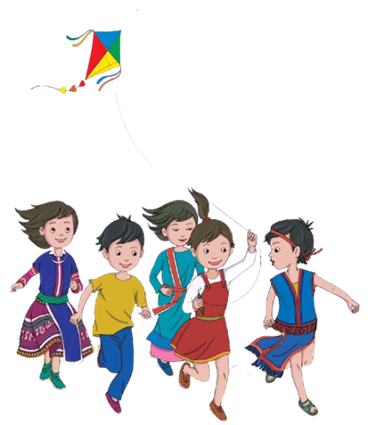
1. Khởi Động.
Luyện Thanh

Slide 3
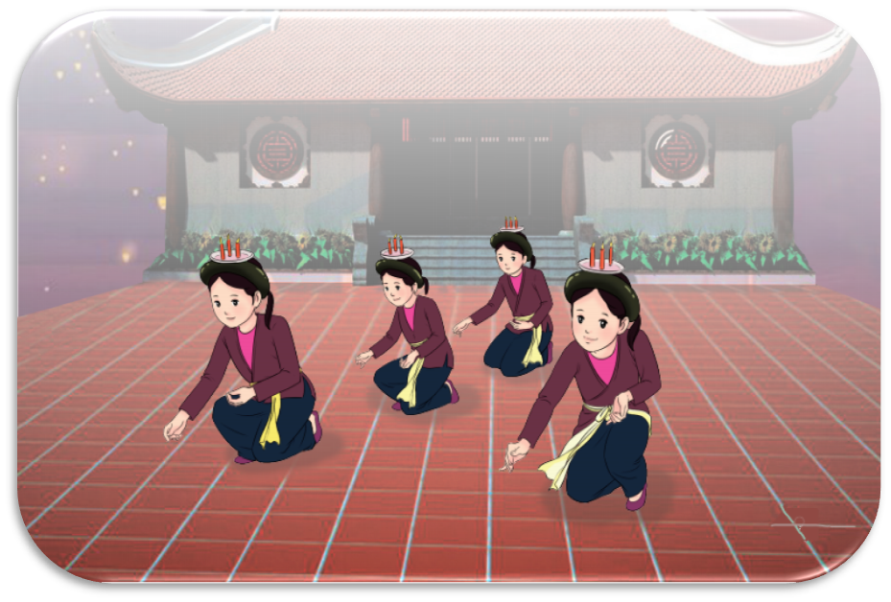

2: Hình thành kiến thức, luyện tập, vận dụng, trải nghiệm, khám phá
* Thưởng thức âm nhạc: Dân ca một số vùng miền Việt Nam
Nghe và đoán dân ca các vùng miền

Slide 4


Khái Niệm
Dân ca:
- Khái niệm về dân ca: Là một thể loại âm nhac cổ truyền Việt Nam
- Là những bài hát do nhân dân sáng tác, không rõ tác giả, được lưu truyền từ thế hệ này sang thế hệ khác theo phương thức truyền miệng. Thể hiện phong cách bình dị, sát với cuộc sống lao động của mọi người.
Sự đa dạng và phong phú của dân ca Việt Nam
Do khác nhau về môi trường sống, hoàn cảnh địa lí, đặc biệt là về ngôn ngữ cho nên dân ca của mỗi dân tộc, mỗi vùng miền đều có âm điệu, phong cách riêng biệt. Là một quốc gia đa dân tộc với nền văn hoá lâu đời, Việt Nam có kho tàng dân ca rất phong phú, đa dạng, bao gồm nhiều vùng miền, nhiều thể loại.

Slide 5
Dân ca các vùng miền
1
Dân ca miền núi phía Bắc VD: hát lượn của người Tày, sli của người Nùng, khắp của người Thái,...
2
Dân ca vùng trung du và đồng bằng Bắc Bộ: hát xoan, hát ghẹo, hát đúm, hát ví, hát trống quân, cò lả, hát quan họ,…
3
Dân ca vùng đồng bằng và ven biển Trung Bộ: hát ví, hát giặm, hát sắc bùa, các điệu lí, điệu hò… VD: Lý thương nhau, hò hụi, hò giã…
Dân ca Tây Nguyên: hát ru, hát đồng dao, hát đối đáp nam nữ, hát trong khi lao động, trong những dịp hội hè,… Ví dụ các bài: Ru em (dân ca Xơ-đăng), Hái cà (dân ca Gia-rai), Chiều về (dân ca Ba-na), Ayray (dân ca Ê-đê),...
4
5
Dân ca Nam Bộ nổi tiếng với các thể loại hò và lí VD: Hò Trà Vinh, Lí cây xanh,…

Slide 6

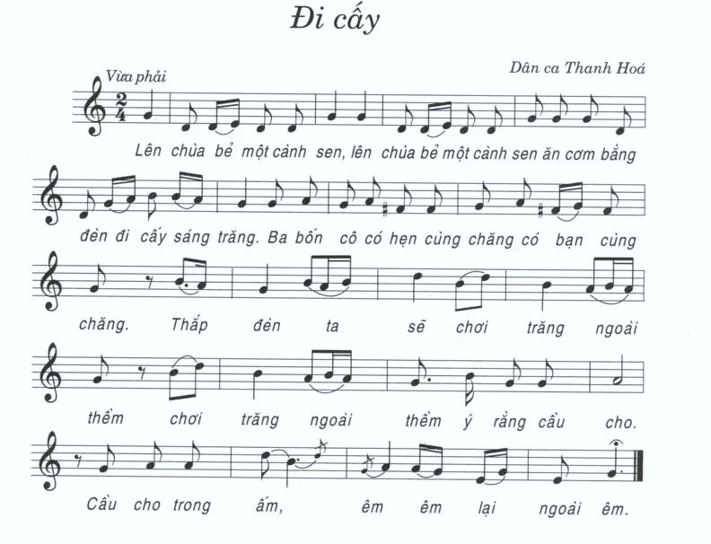
Ôn tập bài hát: Đi cấy
Thể hiện tiết tấu và ứng dụng đệm cho bài hát

Slide 7
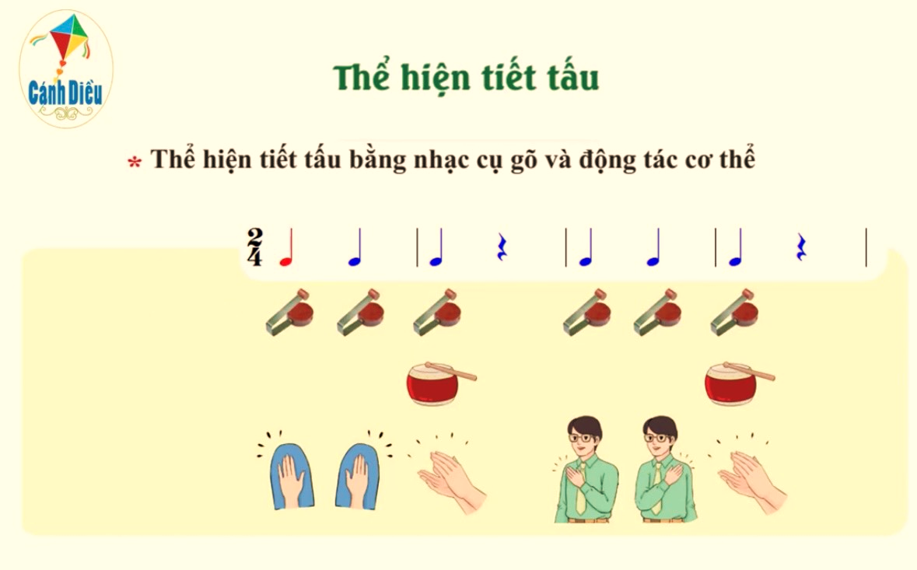
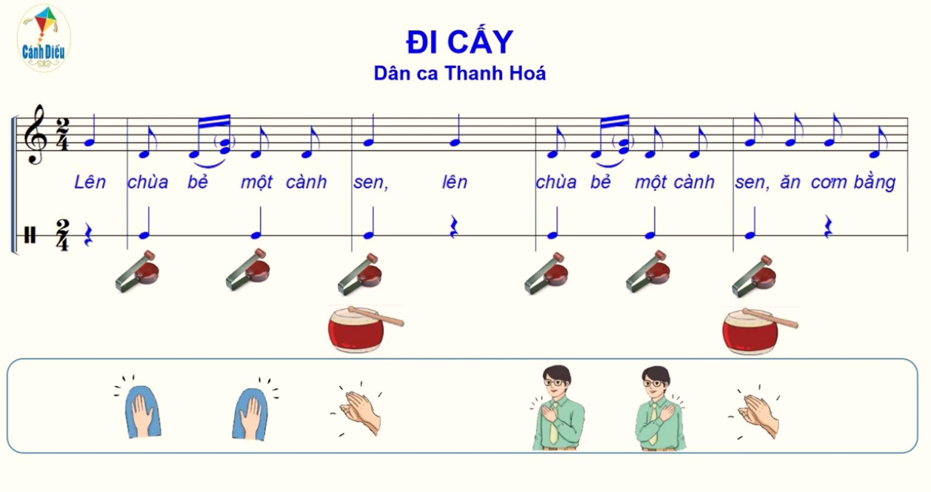
* Thể hiện tiết tấu và ứng dụng đệm cho bài hát

Slide 8
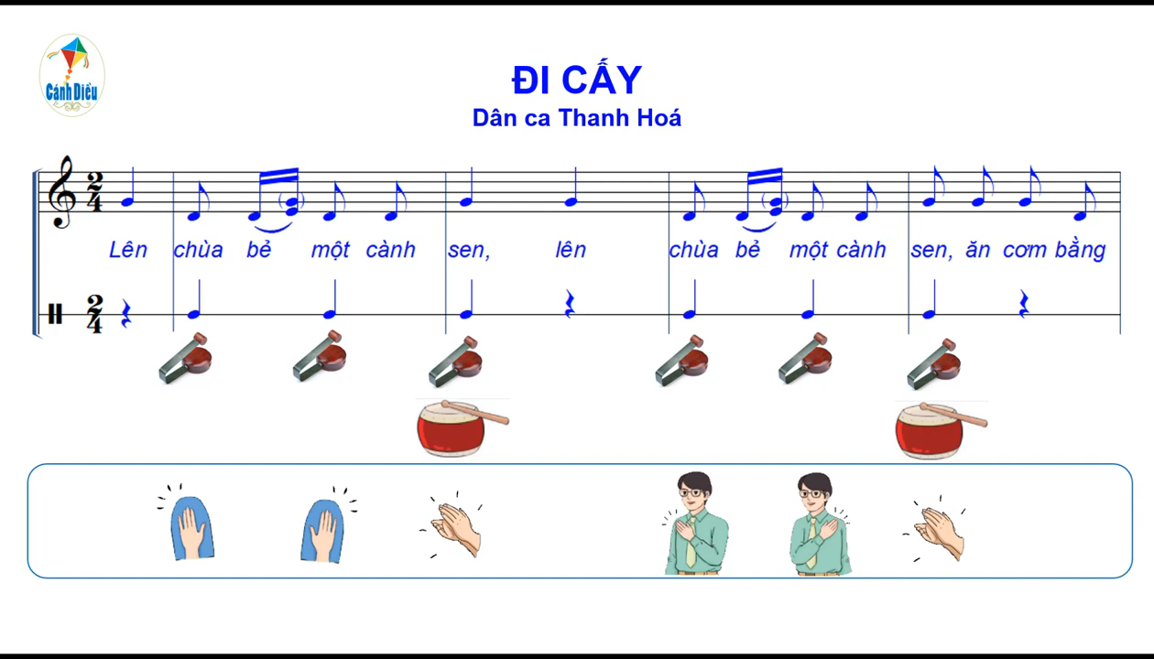

Slide 9
Củng cố kiến thức
Khái niệm về dân ca
Sự đa dạng của dân ca các vùng miền Việt Nam
Ôn tập bài hát đi cấy kết hợp với bộ gõ cơ thể

Slide 10

Tiết 1: Bài hát: Ước mơ mùa khai trường tác giả: Phạm Chỉnh
Lý thuyết âm nhạc: Nhịp lấy đà
1: Hát bài Ước mơ mùa khai trường
Tác giả: Phạm Chỉnh
Là giám đốc nhà hát cải lương Hà Nội.
Một số ca khúc sáng tác cho thiếu nhi như: bay lên những cánh diều ước mơ, Sắc hương Hà nội
Và đặc biệt là bài hát: Ước mơ mùa khai trường.
Bài hát: Ước mơ mùa khai trường
+, Nhịp 2/4, Giộng Đô trưởng
+, Mang tính chất vui tươi trong sáng.
2: Lý thuyết âm nhạc
Nhịp lấy đà: là một ô nhịp đầu bản nhạc không đủ số phách theo quy định của số chỉ nhịp

